Slide 1
Ensemble Learning
Bagging, Bosting, Stacking

Slide 2
Ensemble learning (Apprentissage en ensemble)
L'apprentissage en ensemble vise à améliorer les performances prédictives en combinant les prédictions de plusieurs modèles (règles faibles).
En utilisant ces techniques d'apprentissage en ensemble, il est possible d'obtenir des performances améliorées par rapport à l'utilisation d'un seul modèle.
Objectif principal : améliorer la précision, la stabilité et la généralisation des modèles prédictifs en tirant parti de la diversité et de la combinaison des différents modèles.

Slide 3
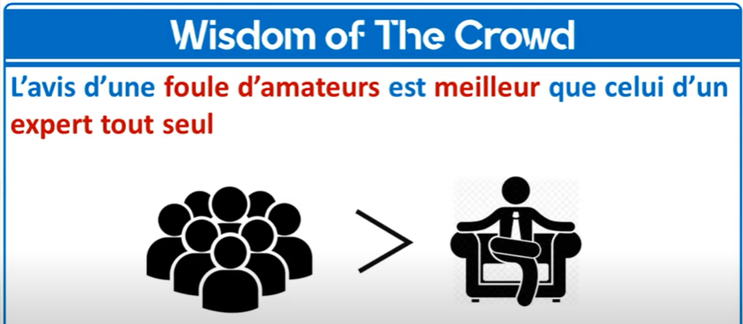
Types d’apprentissage en ensemble
Bagging
Boosting
Stacking
Principe de base: Wisdom of the Crowd: https://github.com/camara94/bagging_boosting_stacking

Slide 4

Bagging
Bagging= Boostrap Aggregating
Technique d'apprentissage en ensemble qui utilise des échantillons bootstrap de l'ensemble de données d'entraînement pour former plusieurs modèles indépendants.
Technique de prédiction: agrégation des prédictions des modèles en utilisant un vote majoritaire (classification) ou une moyenne (régression).
Exemples d'algorithmes de bagging populaires, tels que Random Forest.

Slide 5
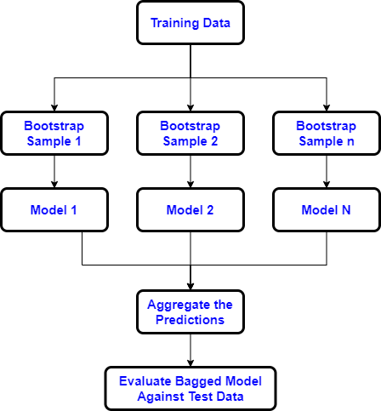
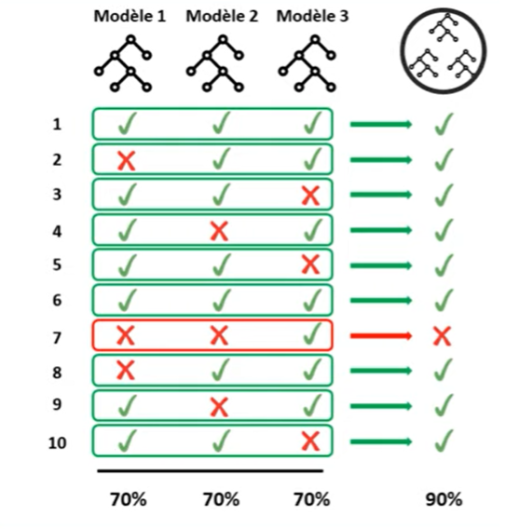
Bagging
Source: https://www.kaggle.com/code/satishgunjal/ensemble-learning-bagging-boosting-stacking

Slide 6
Boosting
Définition du boosting : une technique d'apprentissage en ensemble qui construit des modèles successifs en mettant davantage l'accent sur les exemples difficiles à prédire par les modèles précédents.
Explication du processus de boosting itératif : chaque modèle apprend à corriger les erreurs du modèle précédent. Les modèles ultérieurs sont entraînés en accordant une attention accrue aux exemples mal classés par les modèles précédents.
Exemple d’algorithme:
AdaBoost (Adaptive Boosting)
Gradient Boosting
XGBoost (eXtreme Gradient Boosting)
Catboost

Slide 7
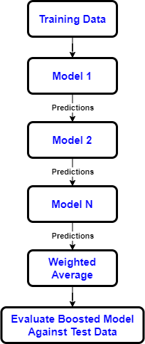
Boosting
Source: https://www.kaggle.com/code/satishgunjal/ensemble-learning-bagging-boosting-stacking

Slide 8
Stacking
Le stacking est une technique d'apprentissage en ensemble qui combine les prédictions de plusieurs modèles en utilisant un modèle de métaclassification.
Le processus de stacking implique les étapes suivantes :
Formation des modèles de base : Plusieurs modèles de base sont entraînés sur l'ensemble de données d'entraînement initial.
Génération des prédictions : Les modèles de base sont utilisés pour générer des prédictions sur l'ensemble de données de validation ou de test.
Construction du modèle de métaclassification : Les prédictions des modèles de base deviennent les caractéristiques d'entrée pour le modèle de métaclassification. Ce modèle apprend à combiner les prédictions des modèles de base et à faire une prédiction finale.

Slide 9

Avantages du Stacking
Exploitation de la diversité : En combinant les prédictions de plusieurs modèles, le stacking peut capturer une plus grande diversité et améliorer les performances.
Flexibilité : Différents types de modèles de base peuvent être utilisés, offrant ainsi plus de flexibilité et de possibilités de modélisation.
Les choix du modèle de métaclassification et des modèles de base dépendent du problème spécifique et peuvent varier en fonction des performances et des caractéristiques des modèles individuels.
Le stacking est souvent utilisé dans des cas où des performances encore meilleures sont recherchées, au-delà de ce que les techniques d'apprentissage en ensemble traditionnelles comme le bagging et le boosting peuvent fournir.

Slide 10
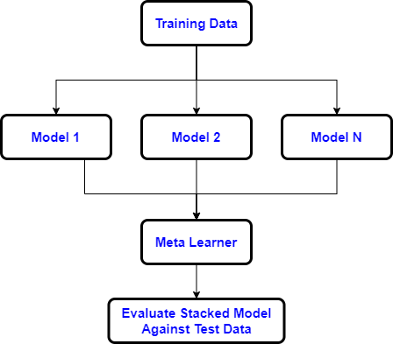
Stacking
Source: https://www.kaggle.com/code/satishgunjal/ensemble-learning-bagging-boosting-stacking

Slide 11
Comparaison des approches
Critères | Bagging | Boosting | Stacking
Construction des modèles | Modèles indépendants | Modèles itératifs | Modèles indépendants avec un modèle de métaclassification
Combinaison des prédictions | Vote majoritaire (classification) / Moyenne (régression) | Poids pondérés (classification) / Somme pondérée (régression) | Modèle de métaclassification pour combiner les prédictions des modèles de base
Diversité des modèles | Basée sur les échantillons bootstrap | Basée sur les exemples difficiles à prédire | Basée sur les modèles de base

Slide 12
Comparaison des approches
Critères | Bagging | Boosting | Stacking
Homogénéité des modèles | Les modèles sont relativement similaires | Les modèles se construisent de manière itérative pour corriger les erreurs du modèle | Les modèles peuvent être hétérogènes et de types différents pour capturer une diversité maximale
Utilisation | Améliore la stabilité et la précision | Donne plus de poids aux exemples difficiles à prédire | Donne plus de flexibilité et de performances
Popularité des algorithmes | Random Forest | AdaBoost, Gradient Boosting, XGBoost,Catboost | N/A (varie en fonction des modèles de base utilisés)

